Slide 1
Applied Statistics
week5
Nov 2017
All client case studies included in
this training are for internal use only

Slide 2
Hypothesis testing involving multiple samples

Slide 3
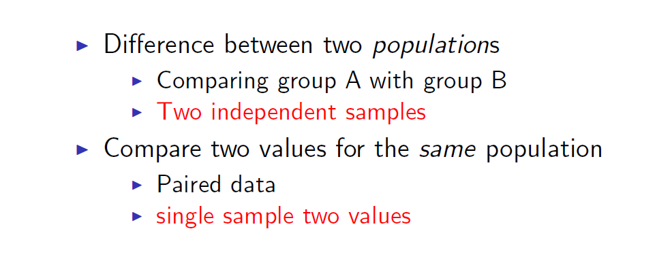
Hypothesis testing involving multiple samples
Notes:
3
3

Slide 4
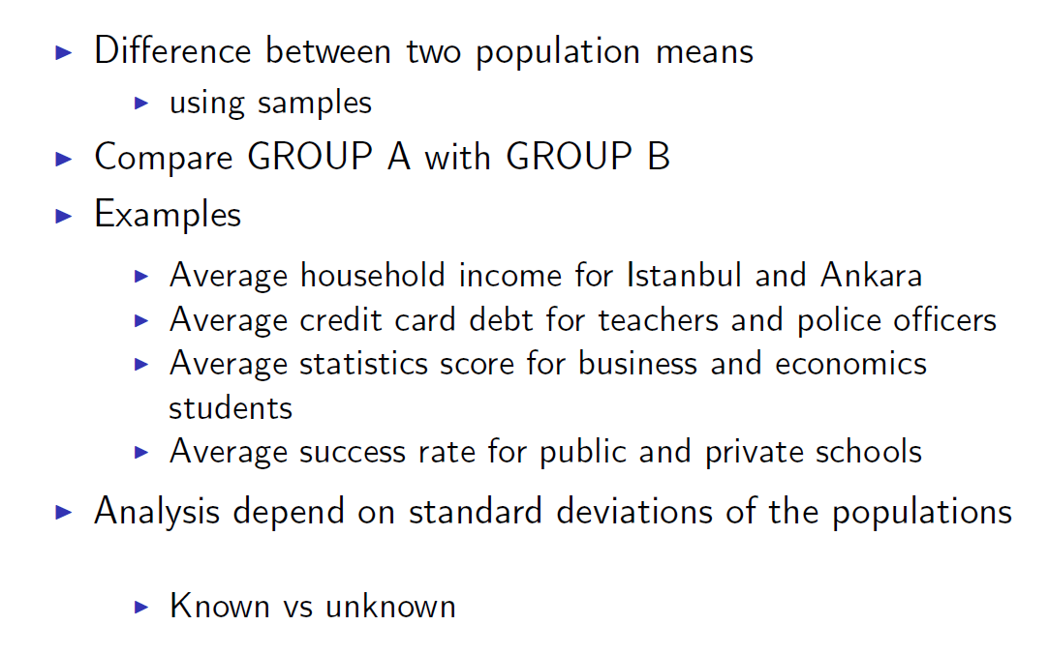
Hypothesis testing involving multiple samples
Notes:
4
4

Slide 6
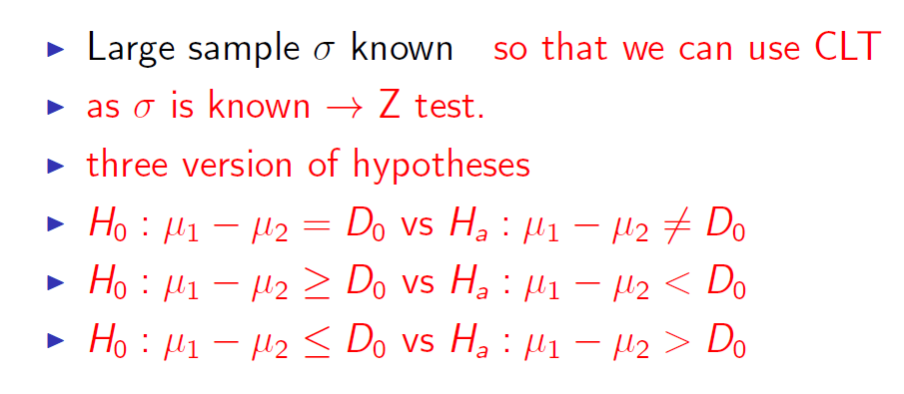

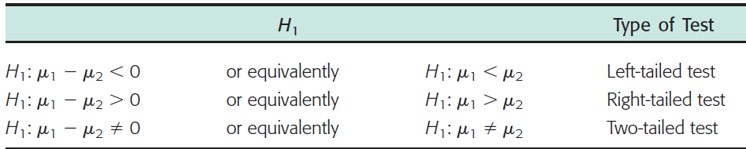
Testing the difference between two means
Notes:
6
6

Slide 7
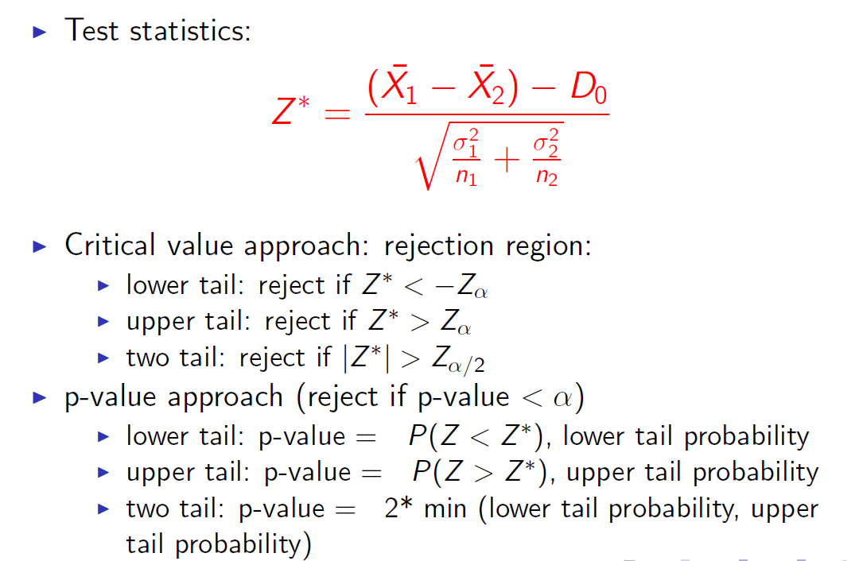
Testing the difference between two means
Notes:
7
7

Slide 8
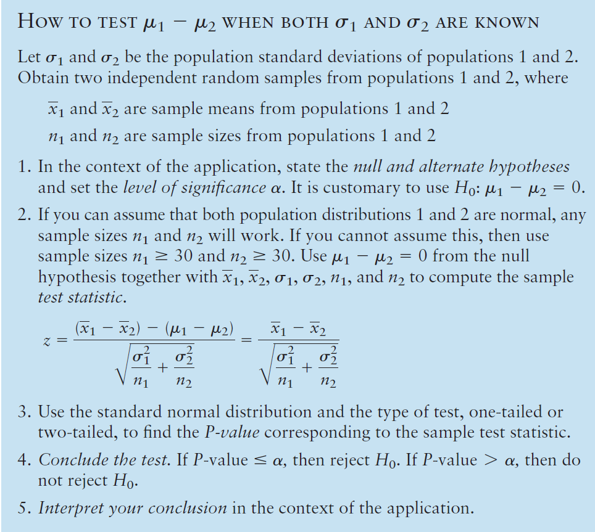
Notes:
8
8

Slide 9
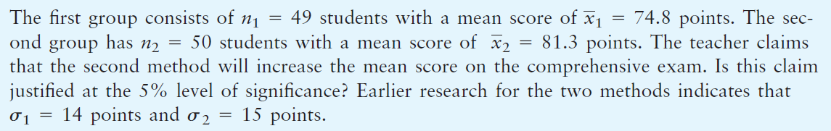
Example
A teacher wishes to compare the effectiveness of two teaching methods for her students. Students are randomly divided into two groups. The first group is taught by method 1; the second group, by method 2. At the end of the course, a comprehensive exam is given to all students.
Notes:
9
9

Slide 10
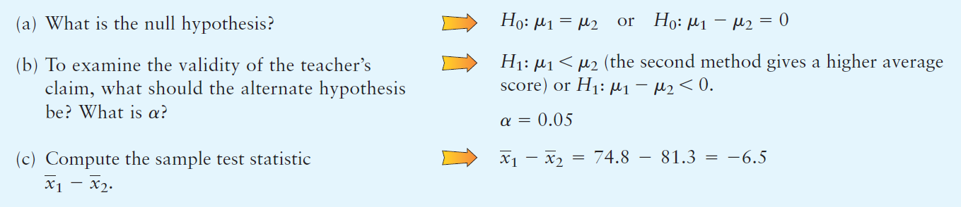
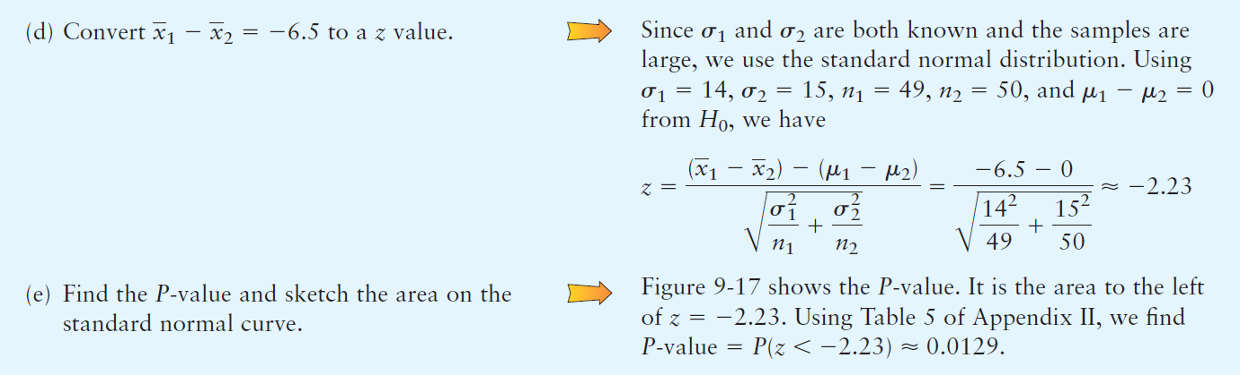

Notes:
10
10

Slide 11
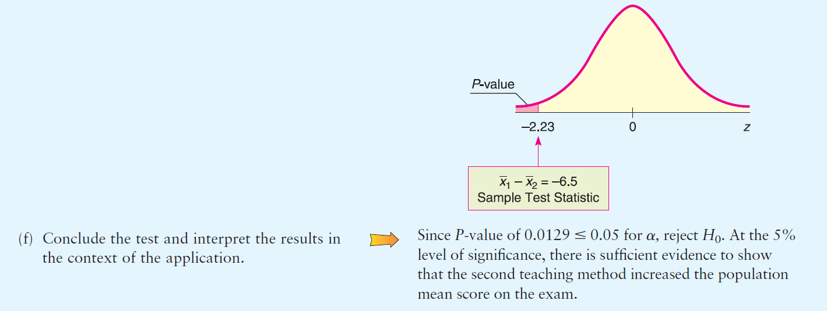
Notes:
11
11

Slide 13
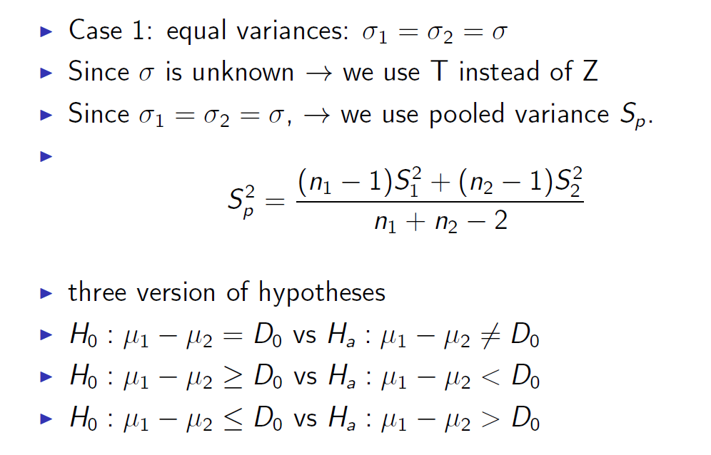
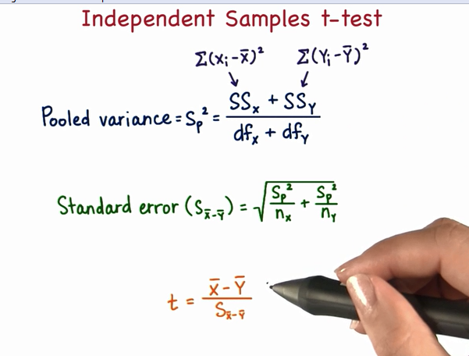
Testing the difference between two means
Notes:
13
13

Slide 14
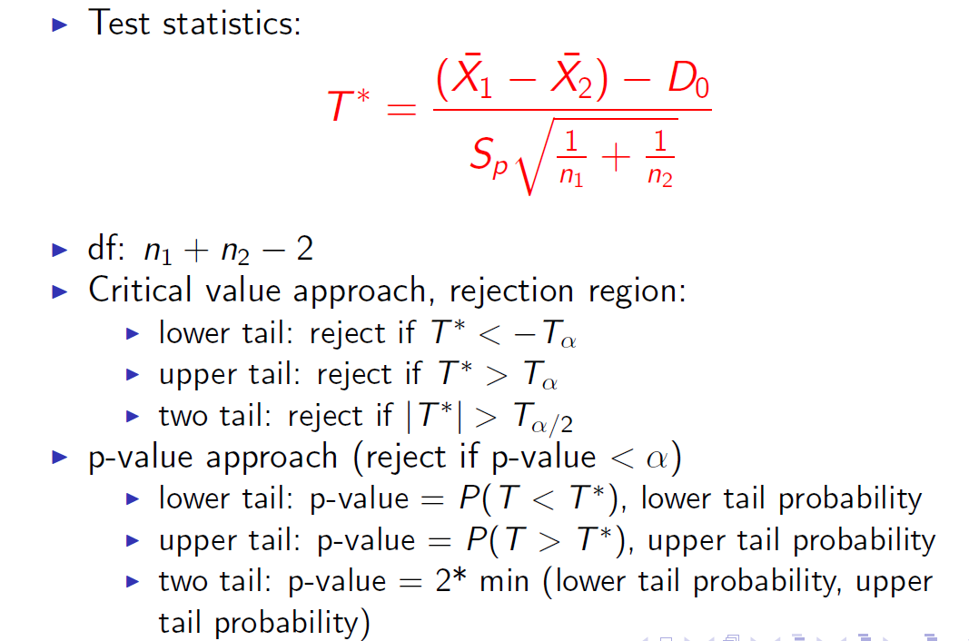
Testing the difference between two means
Notes:
14
14

Slide 15
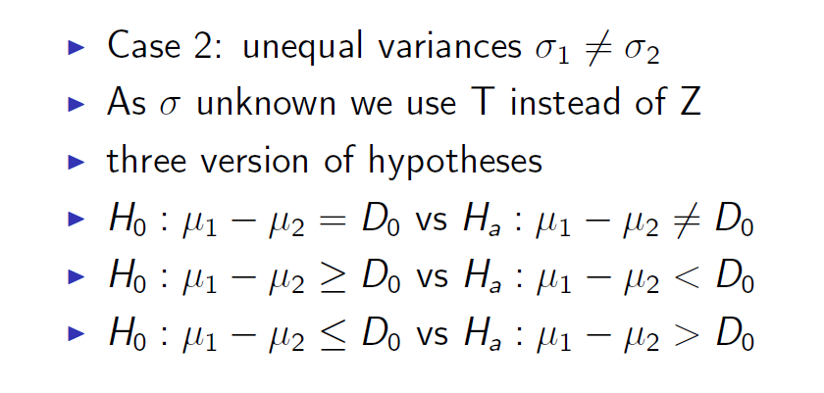
Testing the difference between two means
Notes:
15
15

Slide 16
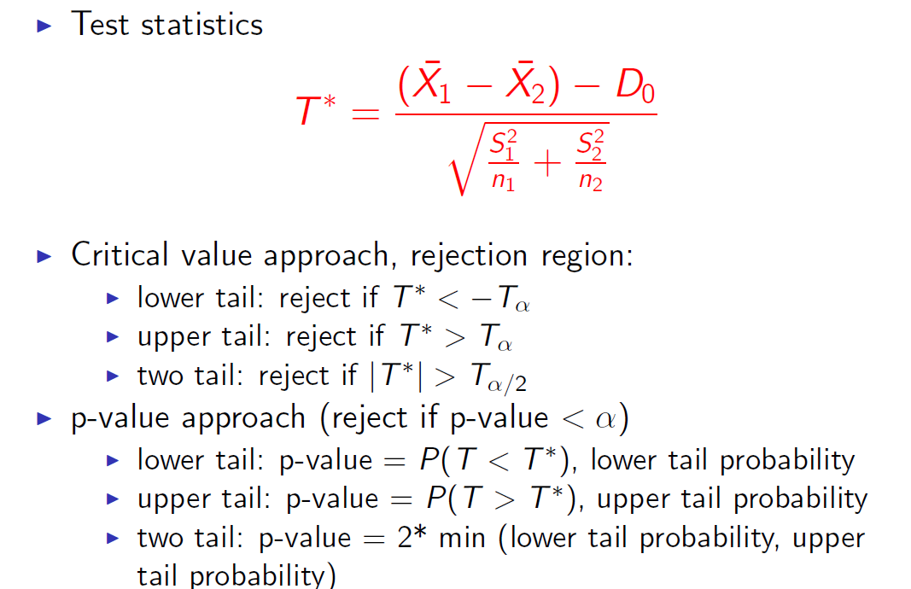
Testing the difference between two means
Notes:
16
16

Slide 17
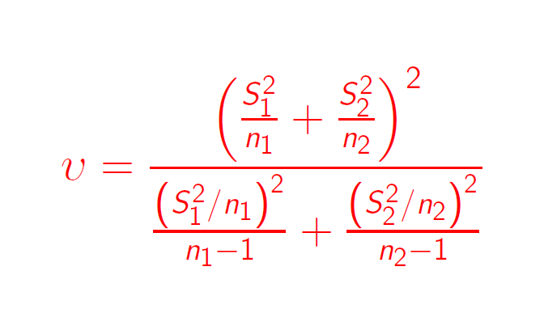
Testing the difference between two means
Degrees of freedom for unequal variances
Notes:
17
17

Slide 18
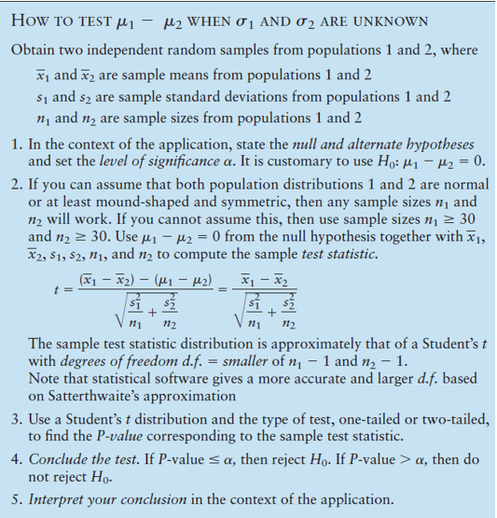
Testing the difference between two means
Notes:
18
18

Slide 19
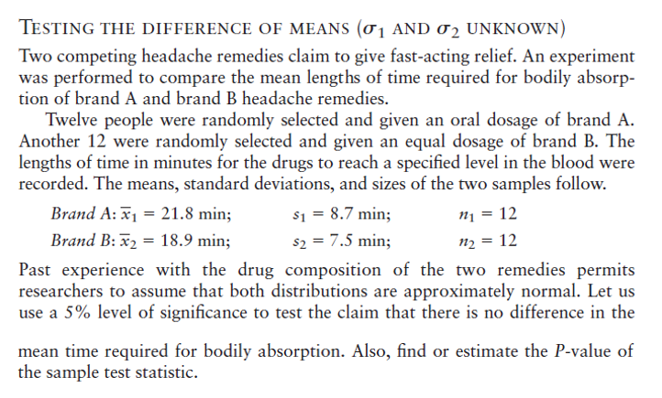
Testing the difference between two means
Notes:
19
19

Slide 20
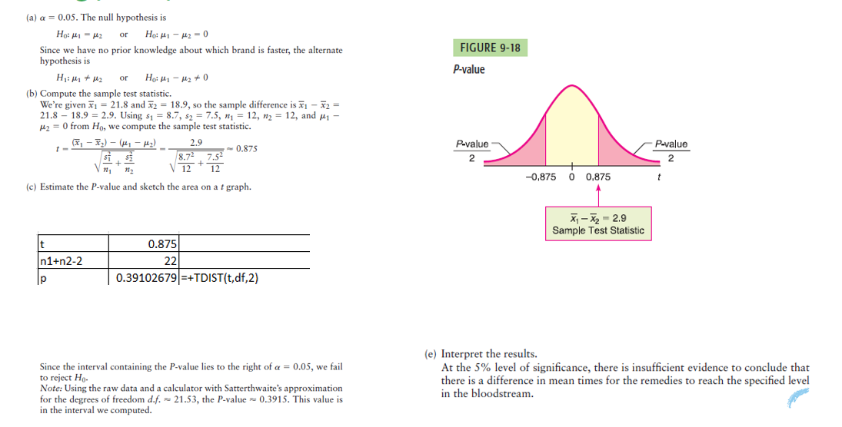

Testing the difference between two means
Notes:
20
20

Slide 21
Tests Paired Differences (Dependent Samples)

Slide 22
Paired data
Many statistical applications use paired data samples to draw conclusions about the difference between two population means. Data pairs occur very naturally in “before and after” situations, where the same object or item is measured both before and after a treatment.
Applied problems in social science, natural science, and business administration frequently involve a study of matching pairs.
Notes:
22
22

Slide 23

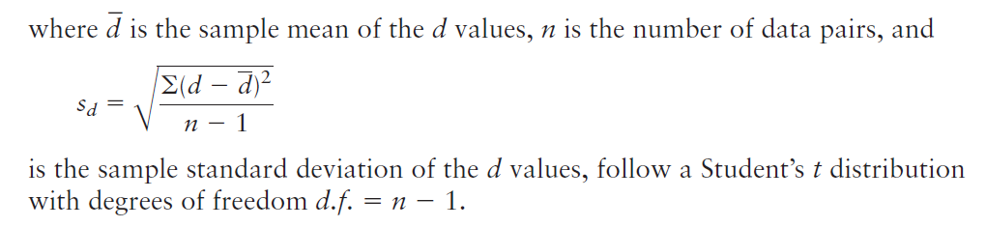
Hypotheses for testing the mean of paired differences
Consider a random sample of n data pairs. Suppose the differences
d between the first and second members of each data pair are (approximately) normally distributed, with population mean Then the t values:
Notes:
23
23

Slide 24
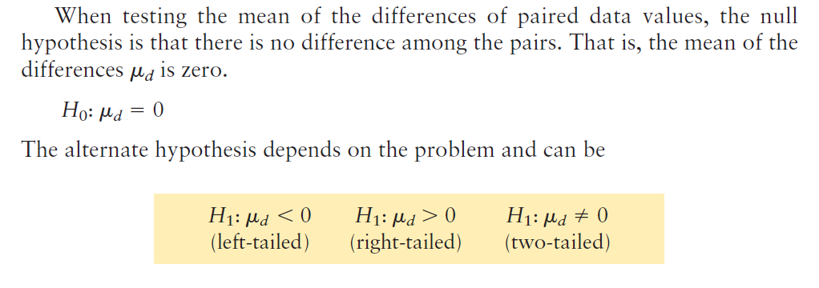
Hypotheses for testing the mean of paired differences
Notes:
24
24

Slide 25
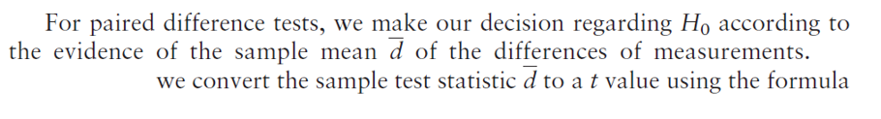

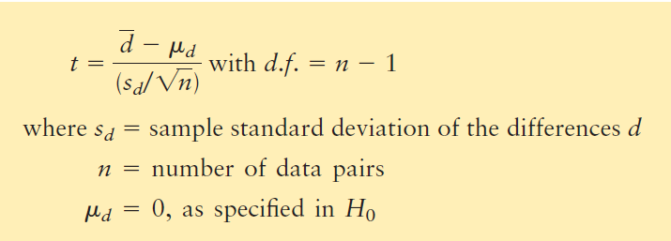
Hypotheses for testing the mean of paired differences
Notes:
25
25

Slide 26
Example paired test
A team of heart surgeons at Saint Ann’s Hospital knows that many patients who undergo corrective heart surgery have a dangerous buildup of anxiety before their scheduled operations.
The staff psychiatrist at the hospital has started a new counseling program intended to reduce this anxiety. A test of anxiety is given to patients who know they must undergo heart surgery. Then each patient participates in a series of counseling sessions with the staff psychiatrist. At the end of the counseling sessions, each patient is retested to determine anxiety level. Example_paired_test.xls results for a random sample of nine patients. Higher scores mean higher levels of anxiety. From the given data, can we conclude that the counseling sessions reduce anxiety? Use a 0.01 level of significance.
Notes:
26
26
Saint Ann Hastanesi'ndeki kalp cerrahlarından oluşan bir ekip, düzeltici kalp ameliyatı geçiren birçok hastanın planlanan operasyonlarından önce tehlikeli bir kaygı oluşturduğunu bilir. Hastanedeki personel psikiyatristi, bu endişeyi azaltmak için yeni bir danışmanlık programı başlattı. Kalp ameliyatı geçirmesi gerektiğini bilen hastalara anksiyete testi verilir. Ardından her hasta, personel psikiyatrıyla birlikte bir dizi danışma oturumuna katılır. Danışma oturumlarının sonunda, her hasta anksiyete düzeyini belirlemek için tekrar test edilir. Tablo 9-8, dokuz hastanın rassal bir örneğinin sonuçlarını göstermektedir. Yüksek puanlar anksiyete düzeyinin artması anlamına gelir. Verilen verilerden, danışma oturumlarının kaygı düzeyini düşürdüğü sonucuna varabilir miyiz? 0.01 düzeyinde bir önem kullanın.

Slide 27
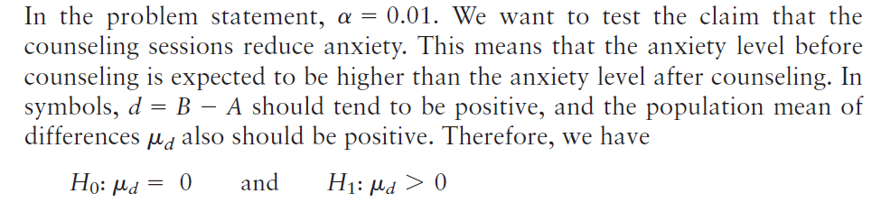
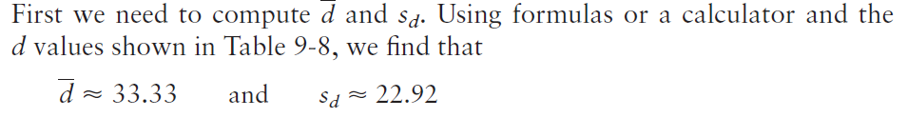

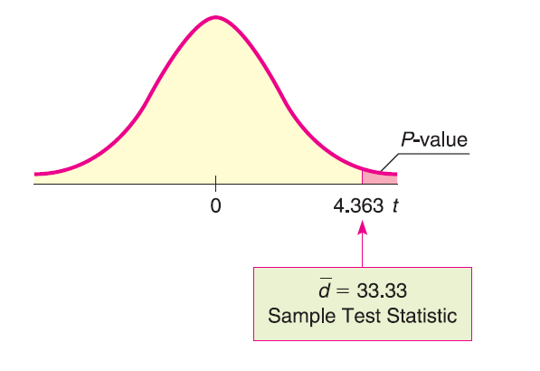
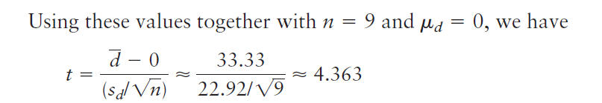
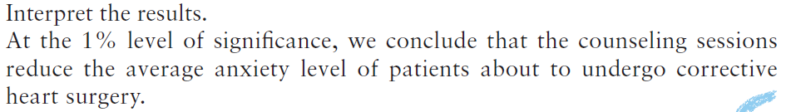
Example paired test
Notes:
27
27
Saint Ann Hastanesi'ndeki kalp cerrahlarından oluşan bir ekip, düzeltici kalp ameliyatı geçiren birçok hastanın planlanan operasyonlarından önce tehlikeli bir kaygı oluşturduğunu bilir. Hastanedeki personel psikiyatristi, bu endişeyi azaltmak için yeni bir danışmanlık programı başlattı. Kalp ameliyatı geçirmesi gerektiğini bilen hastalara anksiyete testi verilir. Ardından her hasta, personel psikiyatrıyla birlikte bir dizi danışma oturumuna katılır. Danışma oturumlarının sonunda, her hasta anksiyete düzeyini belirlemek için tekrar test edilir. Tablo 9-8, dokuz hastanın rassal bir örneğinin sonuçlarını göstermektedir. Yüksek puanlar anksiyete düzeyinin artması anlamına gelir. Verilen verilerden, danışma oturumlarının kaygı düzeyini düşürdüğü sonucuna varabilir miyiz? 0.01 düzeyinde bir önem kullanın.

Slide 28
Testing the difference between population proportions

Slide 29
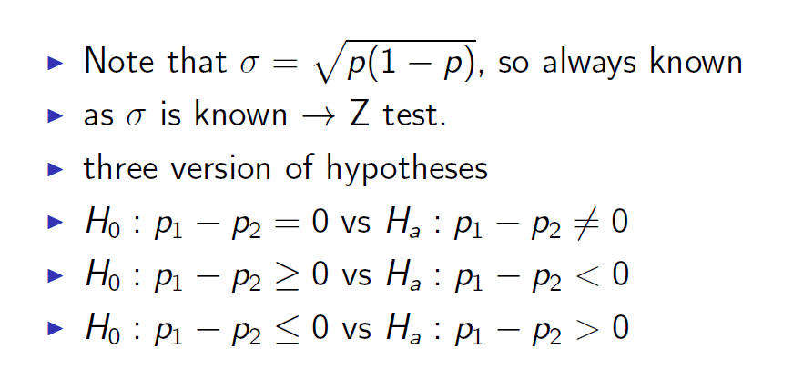
Testing the difference between population proportions
Notes:
29
29

Slide 30
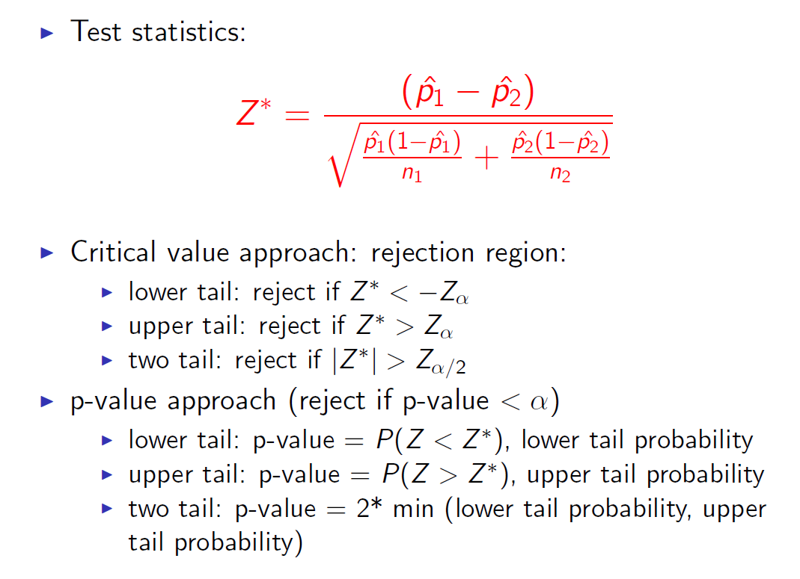
Testing the difference between population proportions
Notes:
30
30

Slide 31
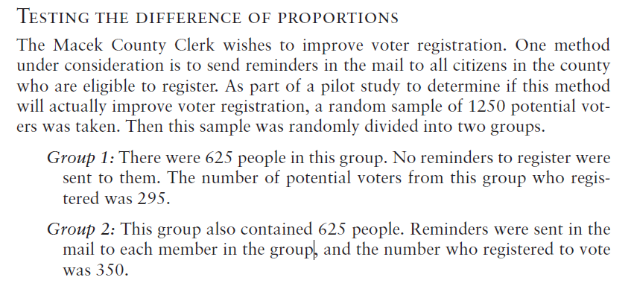
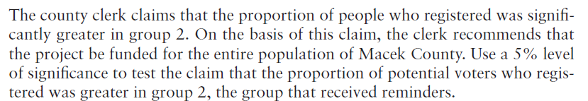
Testing the difference between population proportions
Notes:
31
31

Slide 32
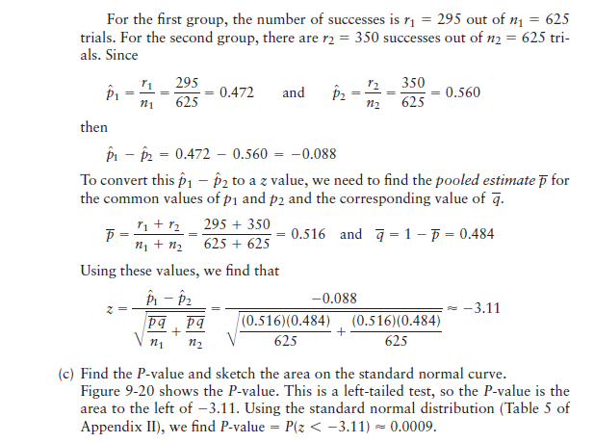
Testing the difference between population proportions
Notes:
32
32

Slide 33
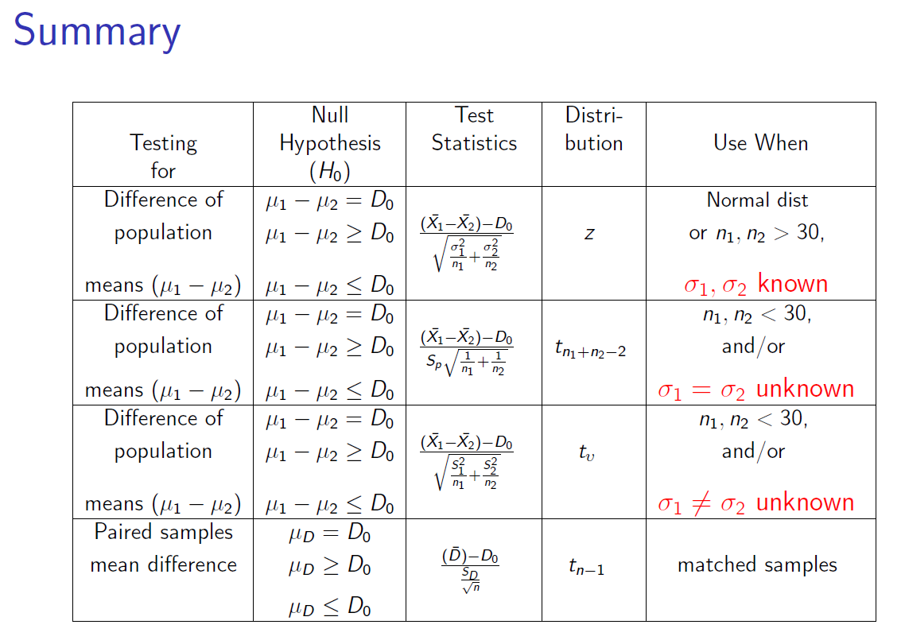
Notes:
33
33

